Slide 2
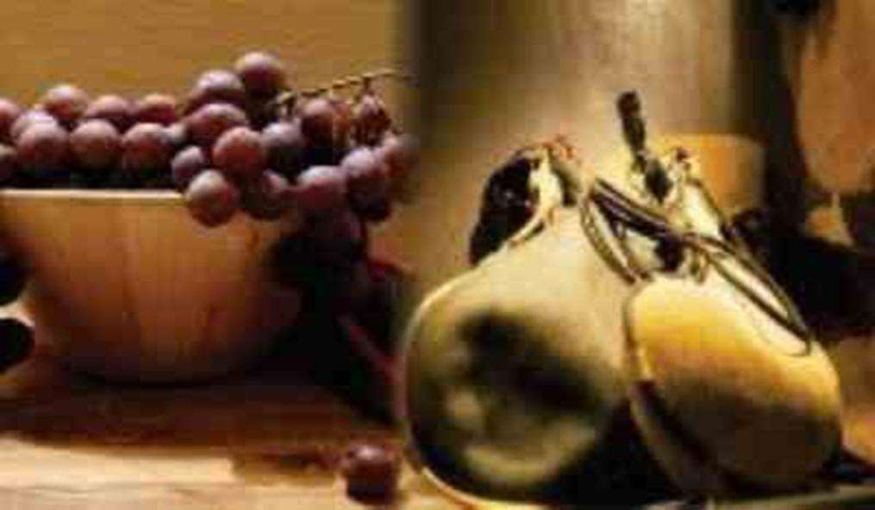
“New wine in new wineskins.”
“Vinho Novo em Odres Novos”

Slide 3
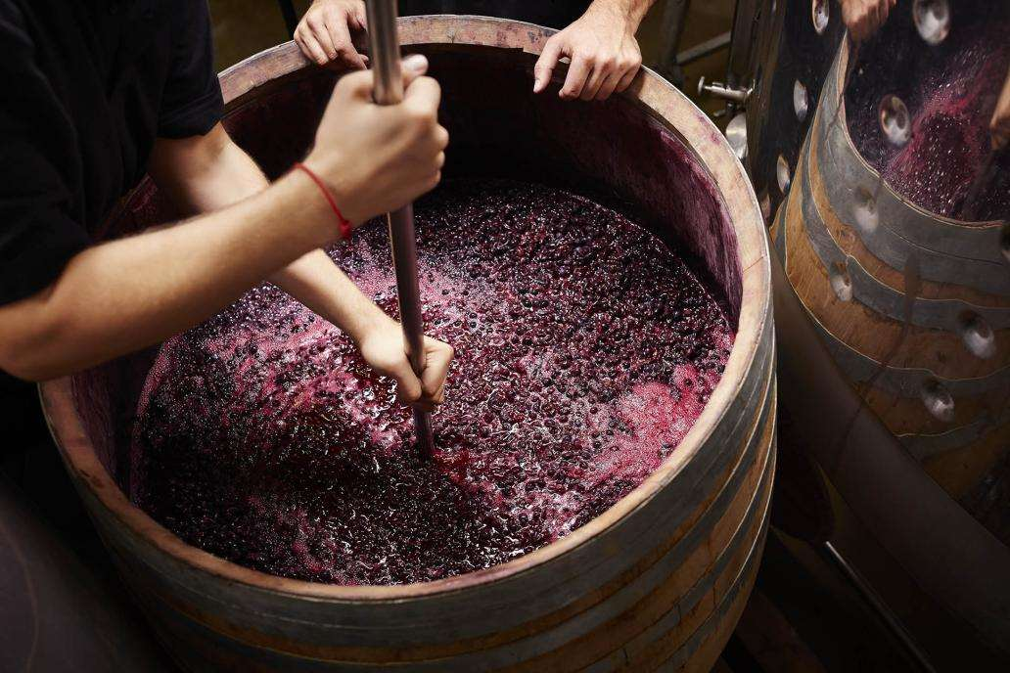

Slide 4
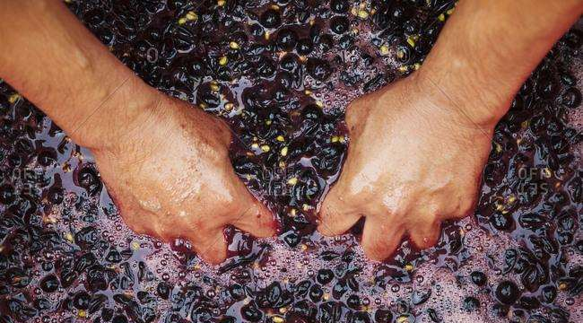
In the crushing,
Na trituração,

Slide 5
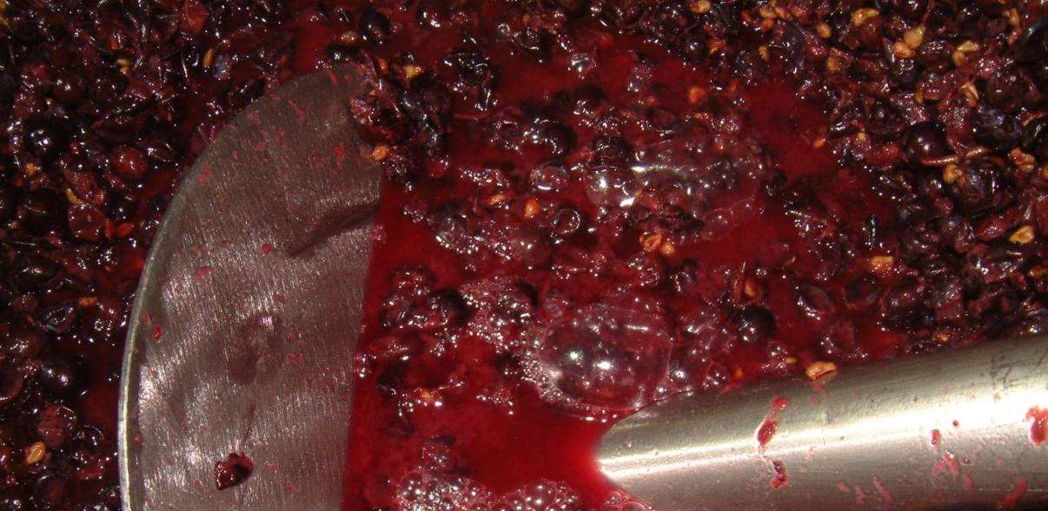
In the pressing
Na prensagem, na dor

Slide 6
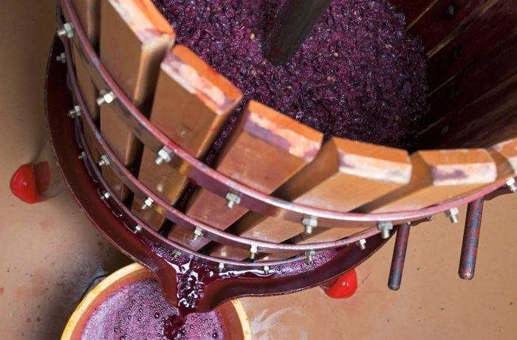

Slide 7
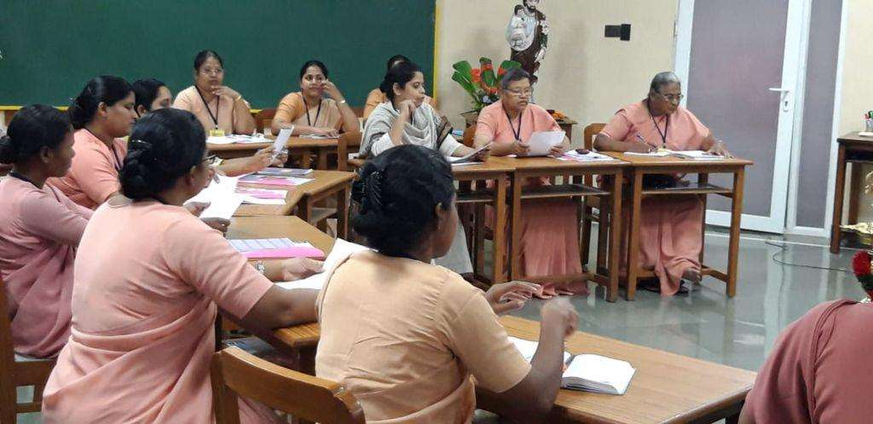
In the soil I now surrender,
Eu me prostro e me rendo

Slide 8
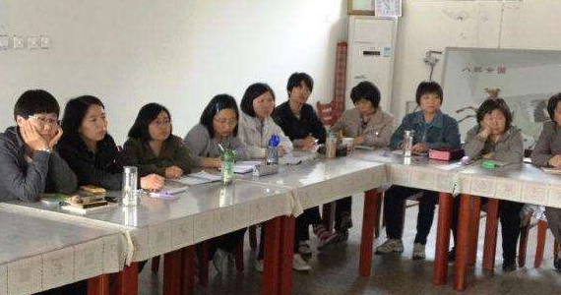
You are breaking new ground
algo novo vai fazer.

Slide 9
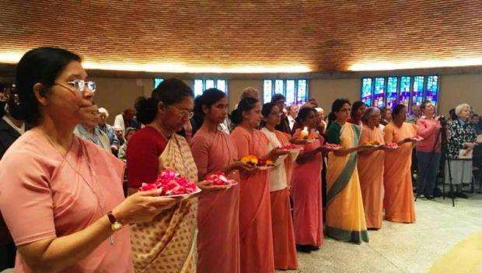
So I yield to You and to Your careful hand
Eu me entrego em suas mãos protetoras.

Slide 10
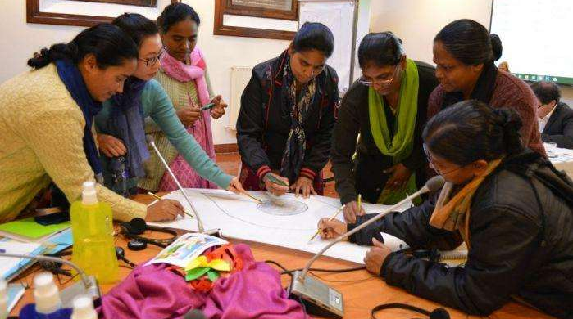
When I trust You I don’t need to understand
Quando confio, não preciso entender.

Slide 11
Make me Your vessel
Faça-me um vaso novo

Slide 12
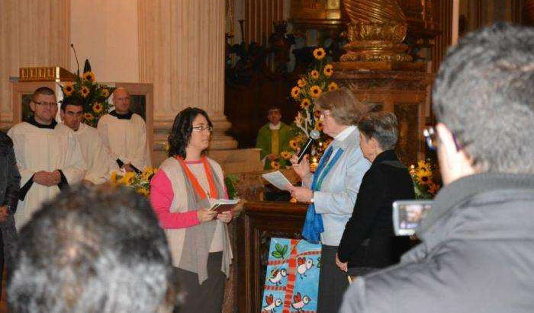
Make me an offering
Faça de mim uma oferenda

Slide 13
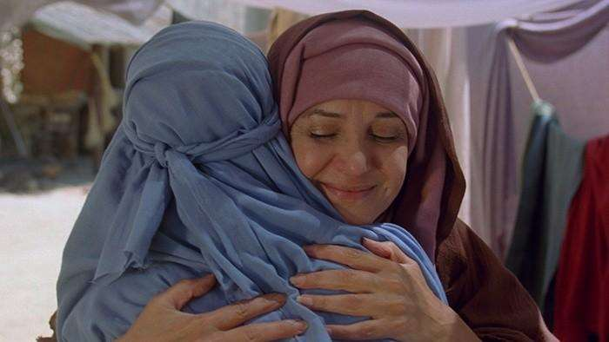
Make me whatever You want me to be
Faça de mim o que quer que eu seja

Slide 14
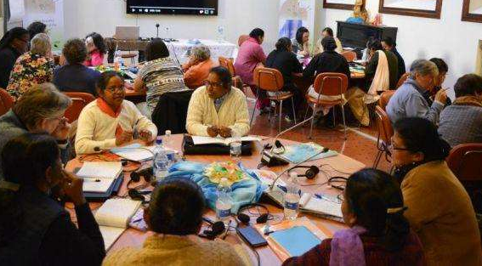
I came here with nothing
Vim aqui sem nada

Slide 15
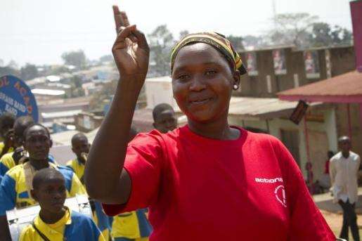
But all You have given me
Mas você me deu tudo

Slide 16
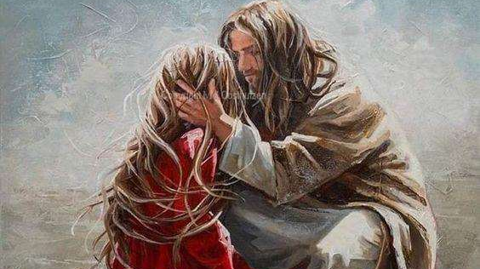
Jesus bring new wine out of me.
Jesus faz jorrar vinho novo de mim

Slide 17
In the crushing,
Na trituração,

Slide 18
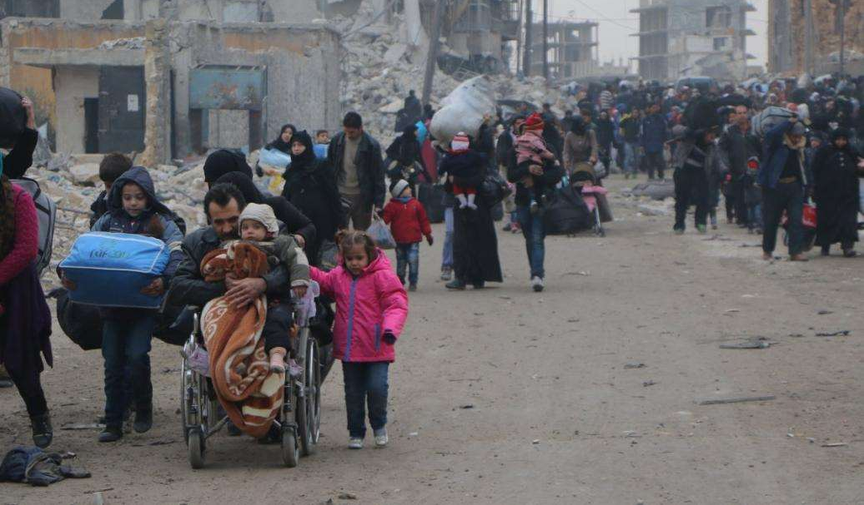
In the pressing
Na prensagem, na dor

Slide 19
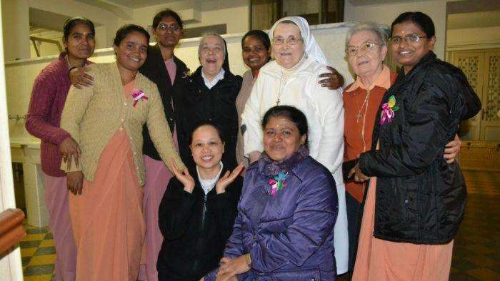
You are making new Wine
Você está fazendo Vinho Novo.

Slide 20
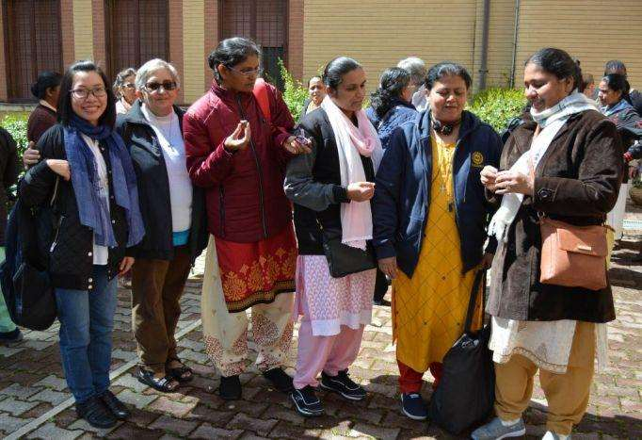
In the soil I now surrender
No chão sagrado, eu me prostro, eu me rendo

Slide 21
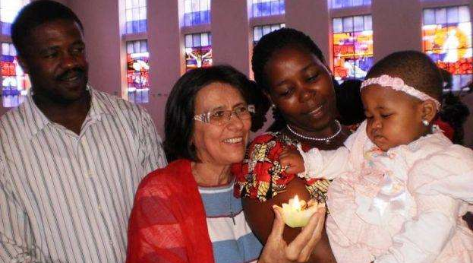
You are breaking New Ground
Você está fazendo algo novo

Slide 22
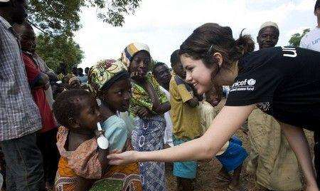
You are breaking New Ground
Você está fazendo algo novo

Slide 23
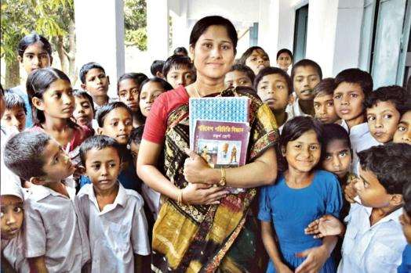
So, make me Your vessel.
Então, faça-me em Seu vaso.

Slide 24
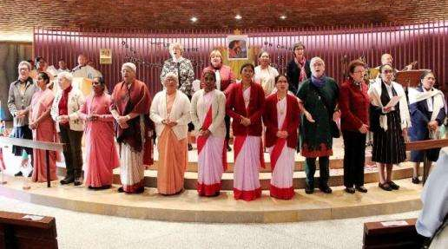
Make me an offering
Faça-me uma oferenda

Slide 25
Make me whatever You want me to be
Faça de mim o que quer que eu seja

Slide 26
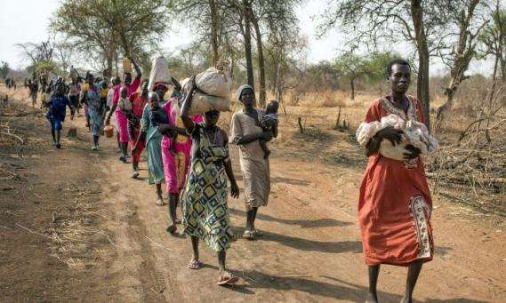
I came here with nothing
Vim aqui sem nada

Slide 27
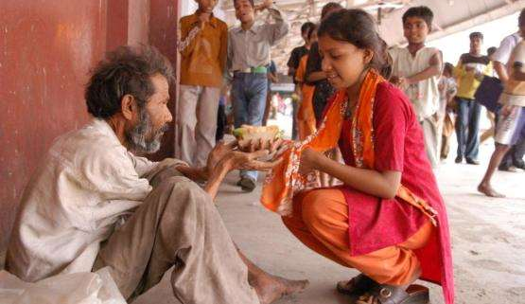
But all You have given me
Mas você me deu tudo

Slide 28
Jesus bring new wine out of me.
Jesus faz jorrar vinho novo de mim

Slide 29
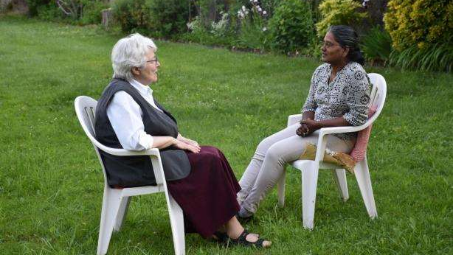
Jesus bring new wine out of me.
Jesus faz jorrar vinho novo de mim

Slide 30
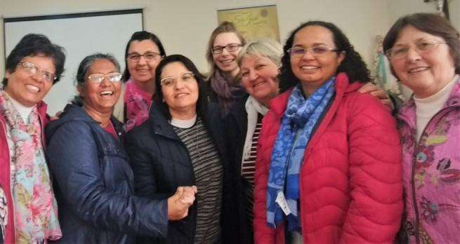
Jesus bring new wine out of me.
Jesus faz jorrar vinho novo de mim

Slide 31
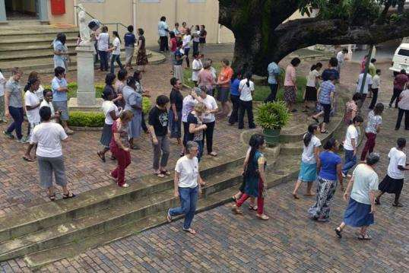
Cause where there is new wine
Porque onde ha vinho novo

Slide 32
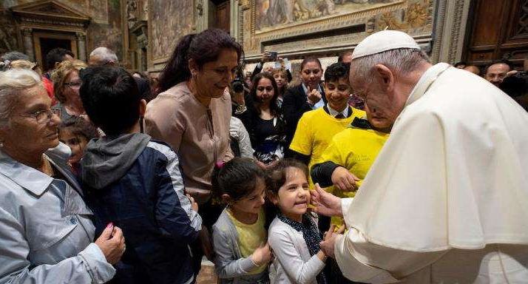
There is New Power
Há um novo potencial

Slide 33
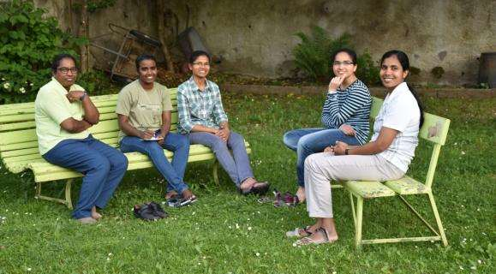
There is new Freedom
Há uma Liberdade nova

Slide 34
The Kingdom is here
O Reino de Deus está entre nós

Slide 35
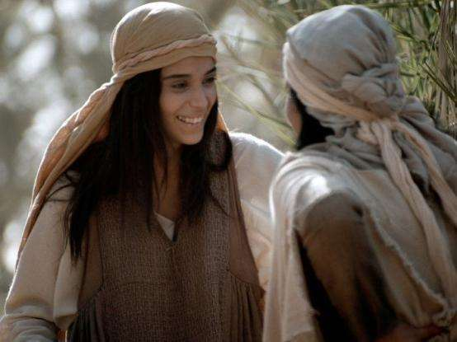
I lay down my old flames
Deixo para trás as coisas do passado

Slide 36
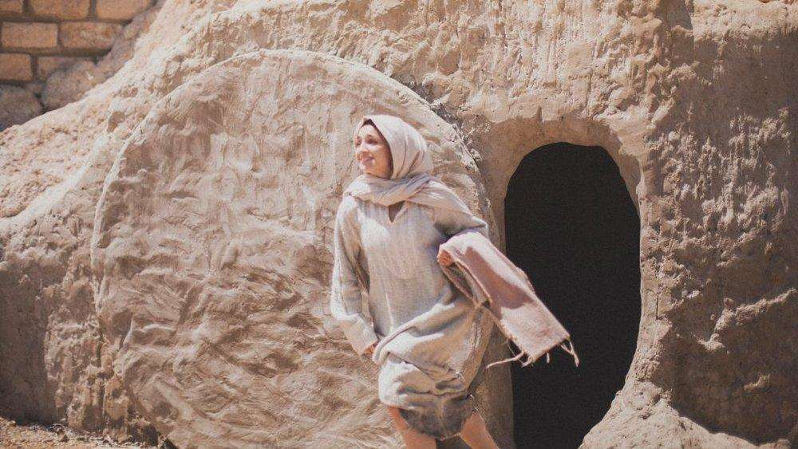
To carry Your new fire today
Para levar o seu amor de um modo novo

Slide 37
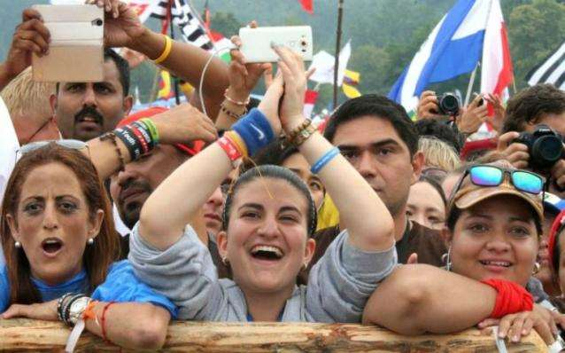
TODAY
HOJE

Slide 38
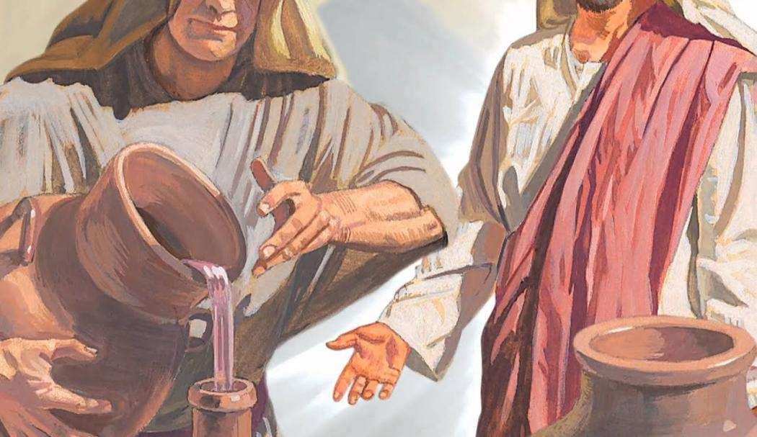
Cause where there is new wine
Porque onde ha vinho novo

Slide 39
There is New Power
Há um novo potencial

Slide 40
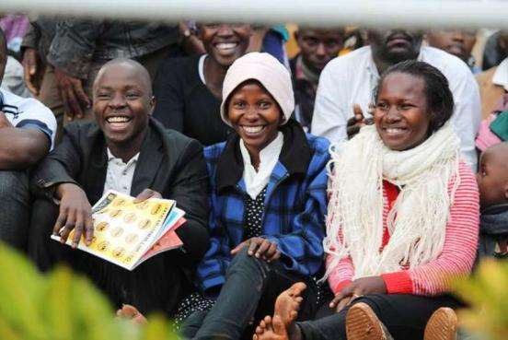
There is new Freedom
Há uma Liberdade nova

Slide 41
The Kingdom is here
O Reino de Deus está entre nós

Slide 42
To carry Your new fire
Para levar o seu amor de um modo novo

Slide 43
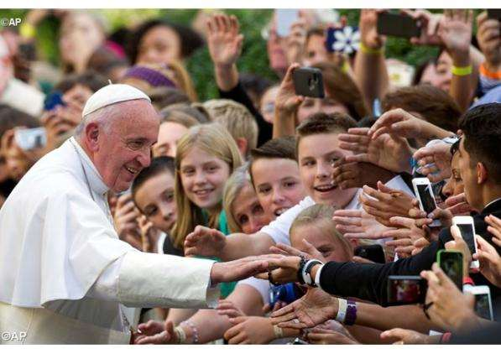
TODAY
HOJE

